Slide 1
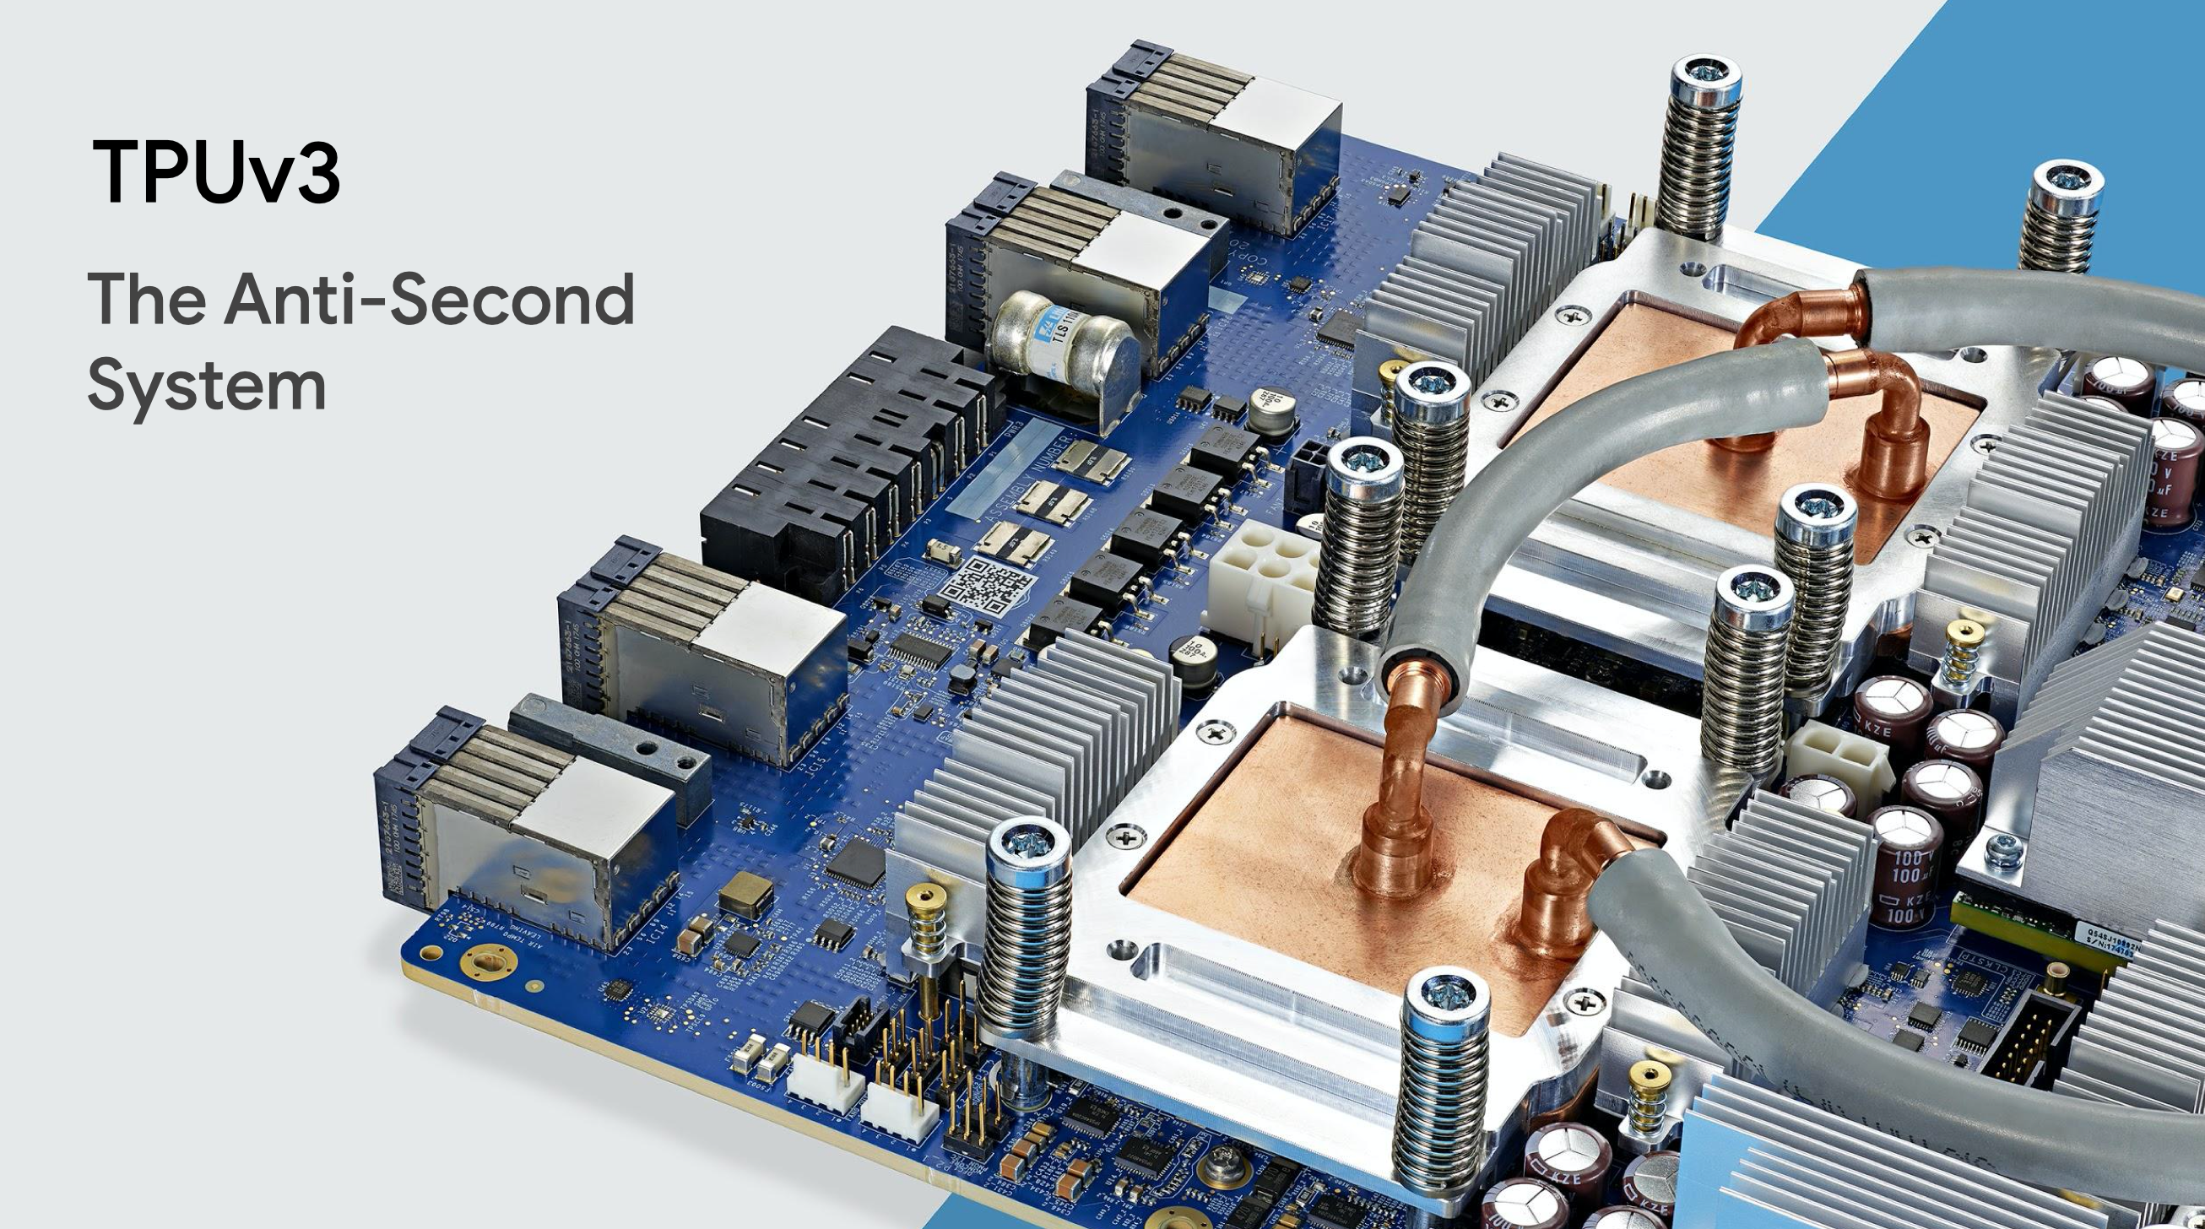

Google
TPU3
ZOMI

Slide 2
Talk Overview
AI 计算体系
深度学习计算模式
计算体系与矩阵运算
AI 芯片基础
通用处理器 CPU
从数据看 CPU 计算
通用图形处理器 GPU
AI专用处理器 NPU/TPU
计算体系架构的黄金10年
华为昇腾 NPU
达芬奇架构
昇腾AI处理器
谷歌 TPU
TPU 核心脉动阵列
TPU 系列架构
特斯拉 DOJO
DOJO 架构
国内外其他AI芯片
AI芯片的思考

Slide 3
Talk Overview
国外 AI 芯片
英伟达 GPU 芯片架构剖析
特斯拉 DOJO 芯片架构剖析
谷歌 TPU 芯片架构剖析
AI 芯片架构的思考

Slide 4
Talk Overview
国外 AI 芯片
英伟达 GPU 芯片架构剖析
特斯拉 DOJO 芯片架构剖析
谷歌 TPU 芯片架构剖析
AI 芯片架构的思考
TPU 历史发展
TPU1 核心内容
TPU2/3 核心内容
TPU4 核心内容

Slide 5
1.

Slide 6
体积只大了不到10%；
矩阵乘法单元（MXU）的数量翻倍，因此峰值性能也翻倍；
时钟频率加快了30%，进一步加快计算速度；
内存带宽扩大了30%；
容量翻倍，可使多种应用更加方便；
芯片间带宽扩大30%；
可连接的节点数是之前的4倍。

Slide 7
TPU v3 实际上就是 TPU v2 的增强版。TPU v3 相比 TPU v2 有约 1.35 倍的时钟频率、ICI带宽和内存带宽，加上两倍的 MXU 数量，因此峰值性能提高 2.7 倍。而采用水冷方式，能使功率提升 1.6 倍。Google 将1024 个 TPU v3 组成超级计算机，在同等技术条件下，TPUv3 的模具尺寸只比 TPU v2 大 6%，尽管每个 MXU 的数量是 TPU v2 的两倍，其中的原因很简单，因为工程师在布局布线 TPU v2 时发现了一种更好的布局方法，因此在布局 TPU v3 时获得了更好的平面布局设计。
————————————————
版权声明：本文为CSDN博主「df12138」的原创文章，遵循CC 4.0 BY-SA版权协议，转载请附上原文出处链接及本声明。
原文链接：https://blog.csdn.net/df12138/article/details/127045083

Slide 9
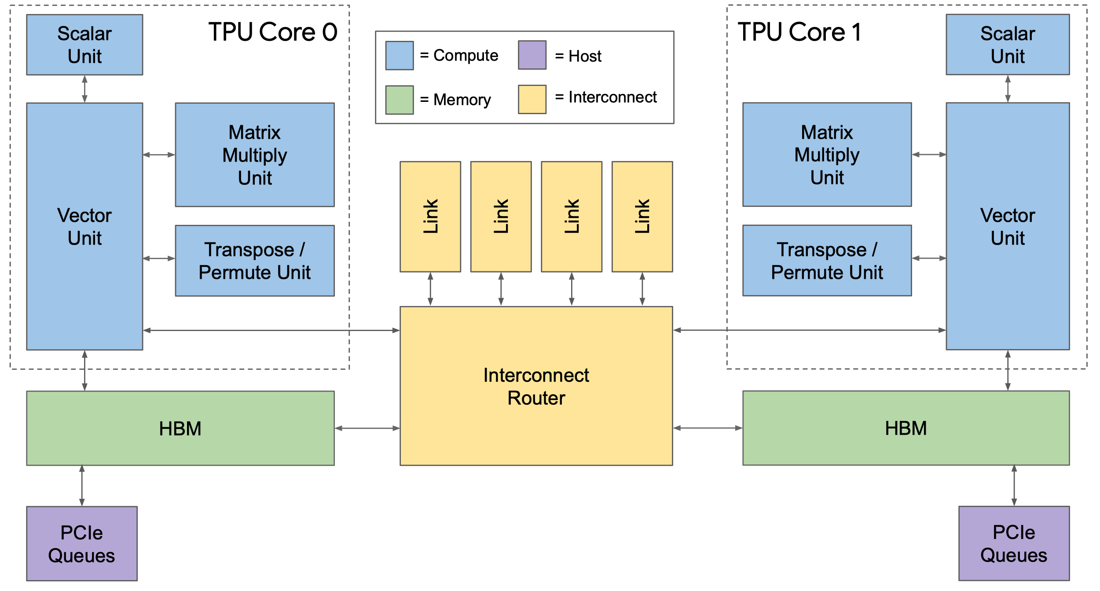
TPU3

Slide 10
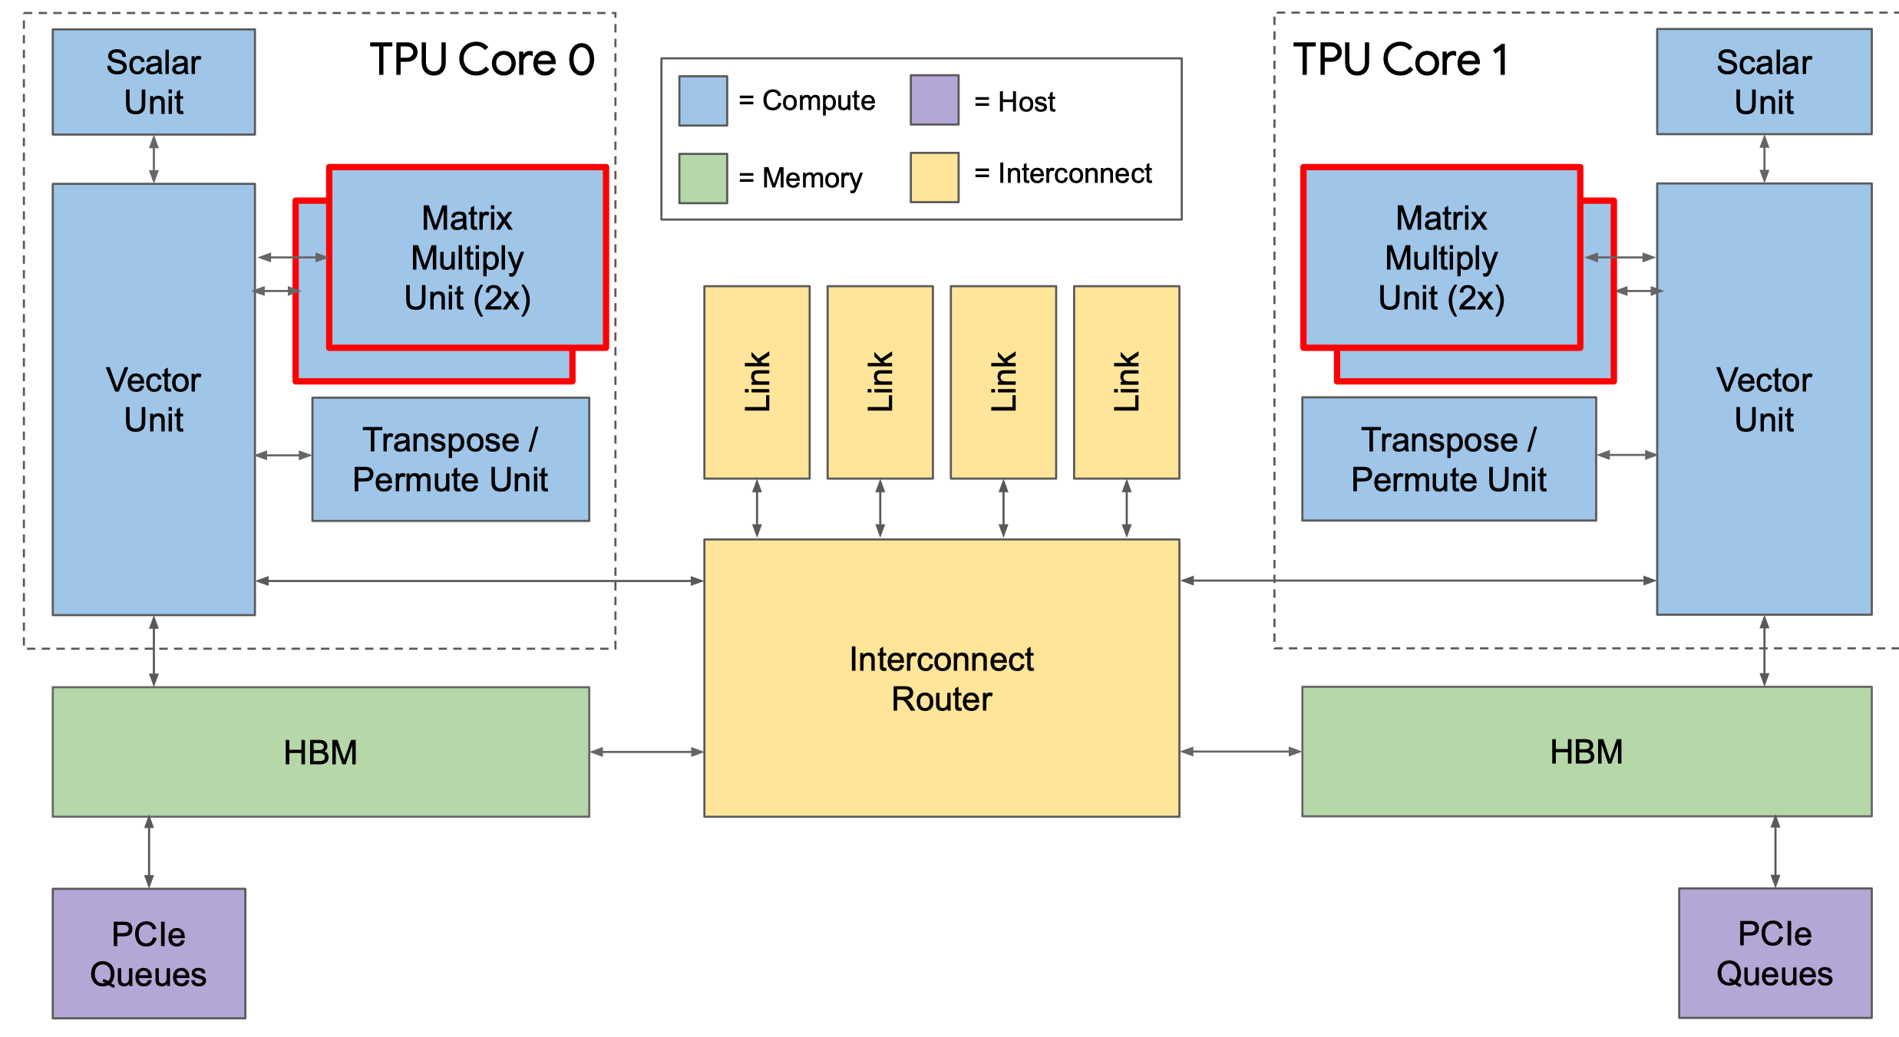
TPU3 + 30% Freq + 30% b/w + 4x node

Slide 11
Retrospective: Key Goals
Build it quickly
Achieve high performance...
...at scale
...for new workloads out-of-the-box
...all while being cost effective
Co-design: simplified hardware with software predictability (e.g., VLIW, scratchpads)
Willingness to make tradeoffs

Slide 12
Retrospective: Key Goals
Build it quickly
Achieve high performance...
...at scale
...for new workloads out-of-the-box
...all while being cost effective
Compute density with bfloat16 systolic array
HBM to feed the compute
XLA compiler optimizations

Slide 13
Retrospective: Key Goals
Build it quickly
Achieve high performance...
...at scale
...for new workloads out-of-the-box
...all while being cost effective
System-first approach
Interconnect with a familiar interface for ease-of-use

Slide 14
Retrospective: Key Goals
Build it quickly
Achieve high performance...
...at scale
...for new workloads out-of-the-box
...all while being cost effective
Flexible big data cores with principled linear algebra framework
XLA compiler
HBM capacity

Slide 15
Retrospective: Key Goals
Build it quickly
Achieve high performance...
...at scale
...for new workloads out-of-the-box
...all while being cost effective
Matrix Unit efficiency
Simplicity
High performance for good perf/$

Slide 16
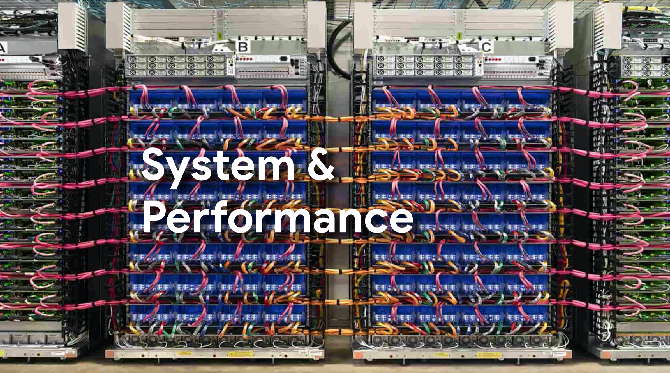

Slide 17
Supercomputer with dedicated interconnect
TPUv1: single-chip system—built as coprocessor to a CPU
Works well for inference
TPUv2, v3: ML Supercomputer
Multi-chip scaling critical for practical training times
Single TPUv2 chip would take 60 - 400 days for production workloads

Slide 18
模型训练常需要大规模数据才能完成，TPUv2 的一个重要改进是增加了核间互连结构(ICI)，使最多 256 个 TPUv2 组成一个超级计算机。Google 基于 TPU v2 开发的超级计算机，会使用多个 TPUv2 组成集群对深度学习网络进行训练（见下图），超级计算机中，大多数流量都是来自所有节点的权重更新时的 all-reduce 流程。

Slide 19
通过交换机提供的虚拟电路和无死锁路由功能，再加上 TPUv2 本身存在的核间互连(ICI)结构，便可以构建出上图这样的 TPUv2 集群：TPU v2 集群的二维网孔结构，提供了 15.9T/s 的平分带宽，相比传统的集群策略，省去了 Infiniband 网卡、Infiniband 交换机的成本，以及与集群 CPU 的通信延迟。
而有意思的是，使用专用的硬件并在各个节点上小批量训练数据，几乎没有尾部延迟，同步并行训练成为可能。最近的研究显示，同步训练在同等资源的条件下可以击败异步 SGD 训练，是因为同步训练不需要参数服务器，直接允许节点间的通信，使用 all-reduce 模式就可以获得一致的权重，解决了异步训练时参数服务器与各工作节点带宽不足的问题。

Slide 20
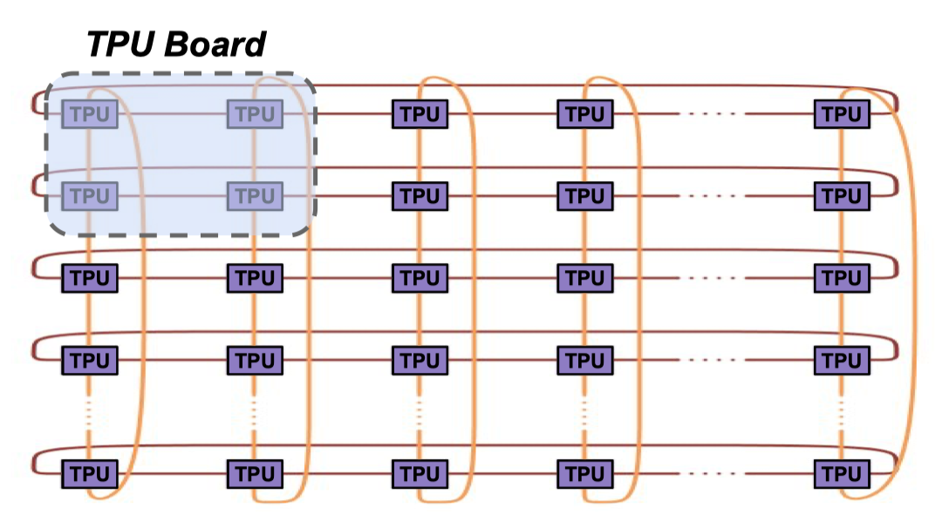
TPU Training Pod Architecture
TPUs interconnected in 2D Torus
Dedicated network for synchronous parallel training

Slide 21
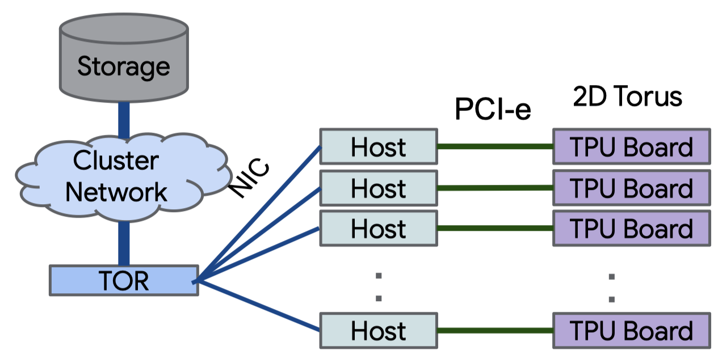
TPU Training Pod Architecture
TPUs interconnected in 2D Torus
Dedicated network for synchronous parallel training

Slide 22
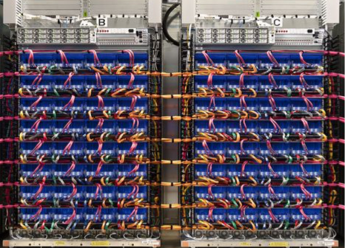
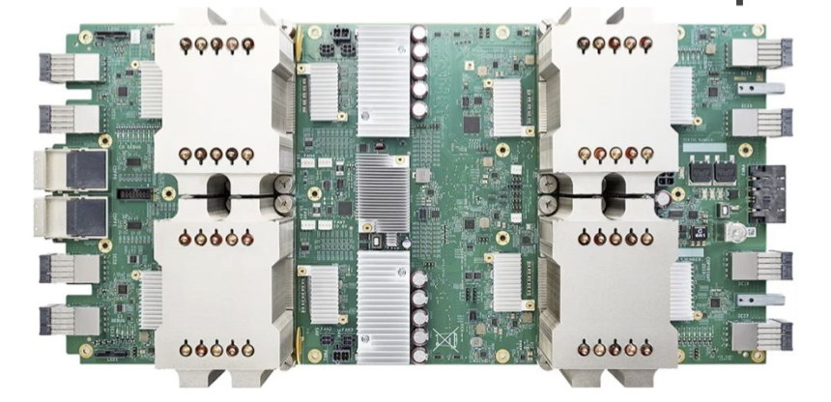
Supercomputer with dedicated interconnect
TPUv2 supercomputer (256 chips)
TPUv2 boards = 4 chips

Slide 23
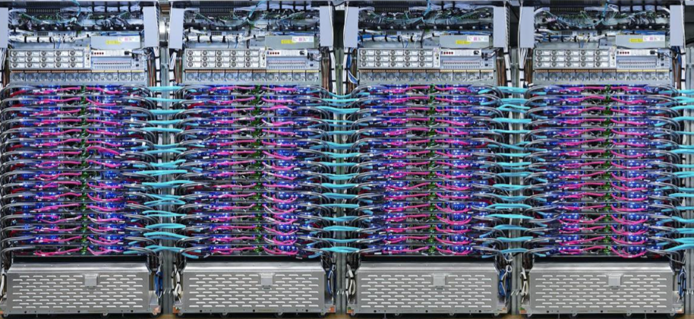
Supercomputer with dedicated interconnect
TPUv2 supercomputer (256 chips)
TPUv3 supercomputer (1024 chips)
100 petaflops
32 TB HBM
Liquid cooled
1024 chips
11.5 petaflops
4 TB HBM
2-D torus
256 chips

Slide 24

Key Takeaways
TPUv2/v3 supercomputers with 256-1024 chips run production applications at scale, powering many Google products
TPUs are widely used to accelerate production and research
Proven results from Model/HW/SW codesign, with more opportunities still available

Slide 26
4. TPU2 POD

Slide 27
TPU2 POD

Slide 28
TPU2 POD

